Slide 1

Публікації
Викладачів циклової комісії юридичних дисциплін
Рівненського державного аграрного коледжу

Slide 2
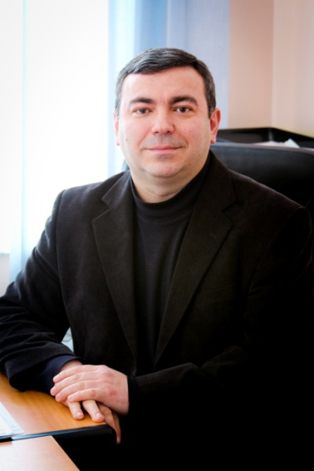
Дані про викладача
Гулюк Сергій Іванович
Рік народження: 1971 р.
Освіта: вища, Луцький Державний педагогічний інститут ім. Л.Українки, 1993 р., Львівський національний університет ім. І.Франка, 2012р.
Курси підвищення кваліфікації: Рівненський обласний інститут післядипломної освіти, 2005 р.
Стаж роботи: 19 років
Місце роботи: Рівненський державний аграрний коледж
Посада: Завідувач юридичного відділення, голова Громадської ради при Навчальній юридичній консультації,викладач юридичних дисциплін

Slide 3
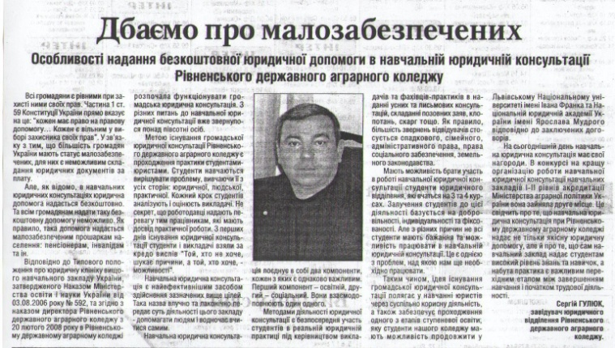
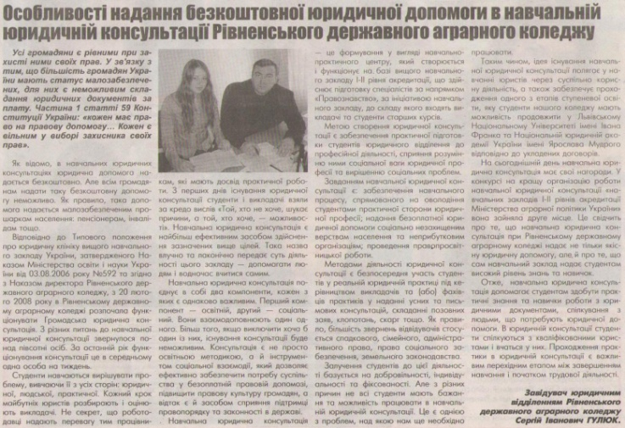

Публікації
Рік | Назва роботи
2013 | Особливості надання безкоштовної юридичної допомоги в навчальній юридичній консультації Рівненського державного аграрного коледжу / Закон. Правосвідомість. Правопорядок.
2013 | Дбаємо про малозабезпечених / Нове життя

Slide 4
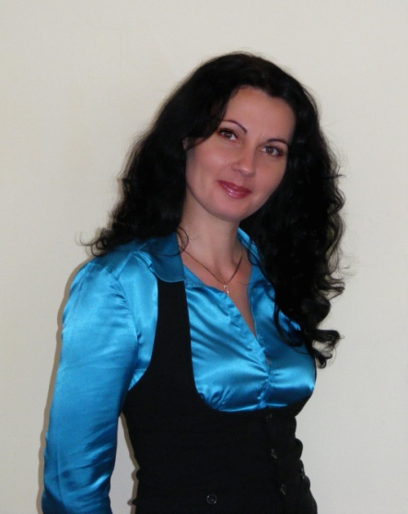
Дані про викладача
Чорнобрива Ольга Вікторівна
Рік народження: 1977 р.
Освіта: вища, Чернівецький державний університет
ім. Ю. Федьковича, 1999 р.
Курси підвищення кваліфікації: Рівненський
обласний інститут післядипломної освіти, 2011 р.
Стаж роботи:12 років
Місце роботи: Рівненський державний аграрний коледж
Посада: Голова циклової комісій юридичних дисциплін, викладач юридичних дисциплін

Slide 5

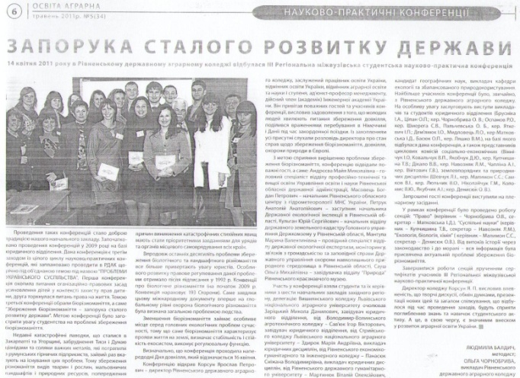
Публікації
Рік | Назва роботи
2009 | Сирітство можна подолати // Виховна робота в начальних закладах . Вип. 13
2011 | Запорука сталого розвитку держави // Освіта аграрна Вип. 5 (34)

Slide 6
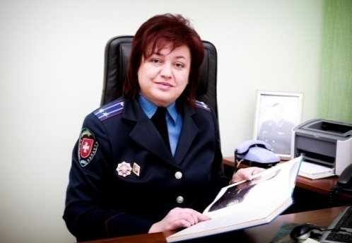
Дані про викладача
Лисенко Тамара Петрівна
Рік народження: 1969 р.
Освіта: вища, Київська національна академія внутрішніх справ
Стаж роботи:18 років
Місце роботи: Рівненський державний аграрний коледж
Посада: викладач юридичних дисциплін, Начальник сектору зв’язків з громадськістю УМВС України в Рівненській області

Slide 7

Публікації
Рік | Назва роботи
2012 | Міліція Рівненщини – 21 рік Незалежності : 102 : без права на помилку
2011 | Міліція Рівненщини : з людьми і для людей
2012 | Міліція Рівненщини : очима дітей
2012 | Українсько-англійський розмовник до Євро 2012

Slide 8
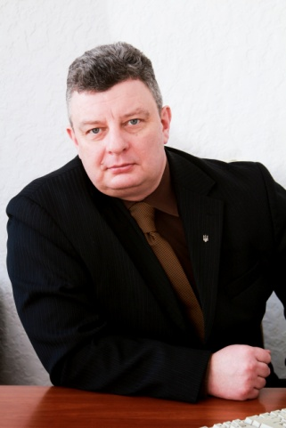
Дані про викладача
Шмерега Сергій Васильович
Рік народження: 1965 р.
Освіта: вища, Мінське вище воєнне загальновійськове училище, 1988р. Санкт-Петербурзький Державний університет, 1998 р,
Курси підвищення кваліфікації: Рівненський обласний інститут післядипломної освіти, 2009 р.
Стаж роботи:28 років
Місце роботи: Рівненський державний аграрний коледж
Посада: викладач юридичних дисциплін

Slide 9
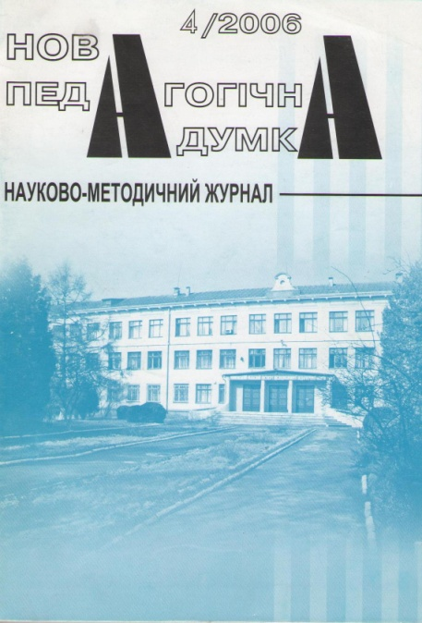
Публікації
Рік | Назва роботи
2010 | Громадська юридична консультація // Освіта аграрна
2008 | Юридичні клініки // Закон. Правосвідомість. Правопорядок
2010 | Громадська юридична консультація як засіб закріплення теоретичних знань студентів та набуття практичних навиків майбутніх правників
2013 | Проблемні питання формування загальних та професійних компетенцій юриста під час підготовки фахівців за ступеневою освітою// Нова педагогічна думка. Вип. 1.

Slide 10
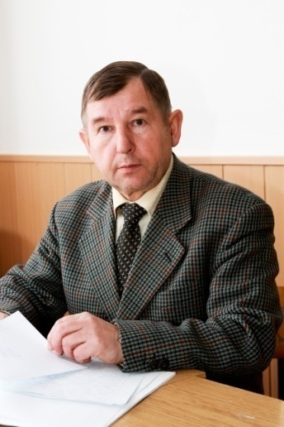
Дані про викладача
Захарчук Володимир Михайлович
Рік народження: 1952 р.
Освіта: вища, Київська вища школа МВС
СРСР, 1991 р.
Курси підвищення кваліфікації:
Рівненський обласний інститут
післядипломної освіти, 2009 р.
Стаж роботи: 40 років
Місце роботи: Рівненський державний аграрний коледж
Посада: викладач юридичних дисциплін

Slide 11

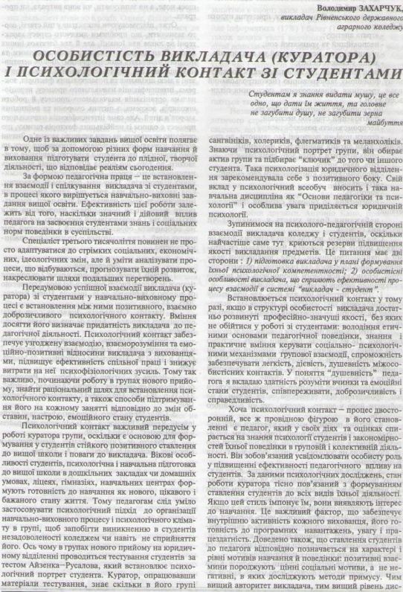
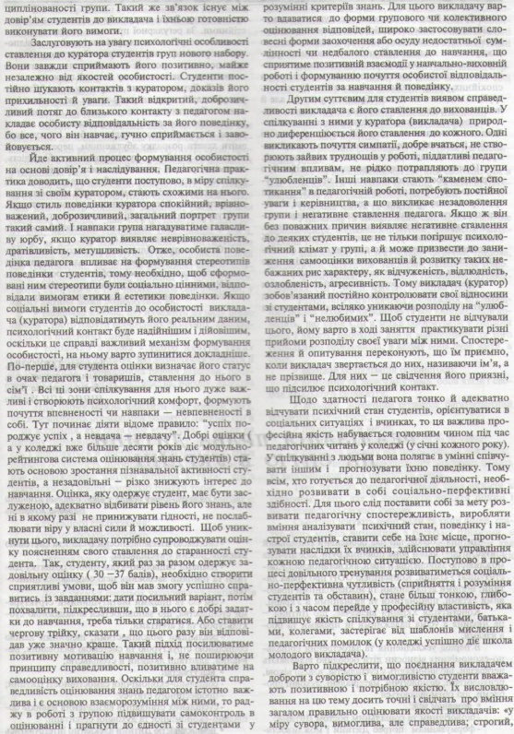
Публікації
Рік | Назва роботи
2006 | Особистість викладача ( куратора) і психологічний контакт зі студентами / Нова педагогічна думка

Slide 12
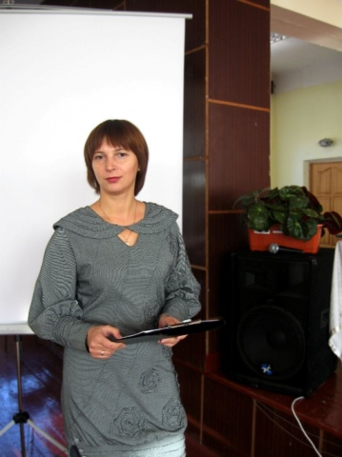
Дані про викладача
Матковська Ірина Дмитрівна
Рік народження: 1976 р.
Освіта: вища, Волинський державний
університет ім. Л. Українки,
Курси підвищення кваліфікації: Рівненський
обласний інститут післядипломної освіти,
2009 р.
Стаж роботи:16 років
Місце роботи: Рівненський державний
аграрний коледж
Посада: викладач юридичних дисциплін

Slide 13
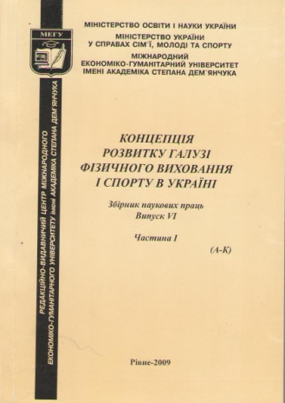


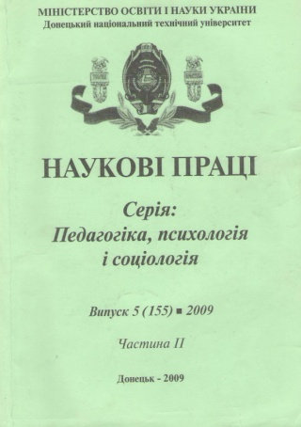
Публікації
Рік | Назва роботи
2009 | Правова освіта студентської молоді у сучасних умовах розбудови громадянського суспільства в Україні // Концепція розвитку галузі фізичного виховання і спорту в Україні. Збірник наукових праць. Випуск VI. Частина I
2009 | Формування професійної культури майбутніх спеціалістів-юристів // Наукові праці. Серія : Педагогіка, психологія і соціологія
2009 | Сирітство можна подолати // Виховна робота в начальних закладах . Вип. 13
2010 | Вдосконалення системи правової освіти студентської молоді у сучасних умовах розбудови громадянського суспільства в України // Педагогіка вищої школи: методологія, теорія, технології
2013 | Проблемні питання формування загальних та професійних компетенцій юриста під час підготовки фахівців за ступеневою освітою// Нова педагогічна думка. Вип. 1.

Slide 14
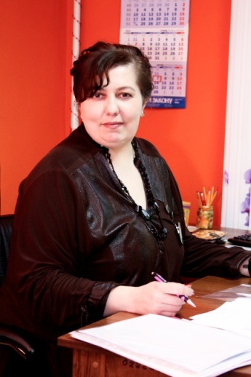
Дані про викладача
Ляшко Віта Миколаївна
Рік народження: 1973 р.
Освіта: вища, Національний технічний університет “КПУ”, 2002 р.
Курси підвищення кваліфікації: Аспірант інститут держави і права ім. Корецького,
Стаж роботи: 19 років
Місце роботи: Рівненський державний аграрний коледж
Посада: викладач юридичних дисциплін, завідувач НЮК

Slide 15
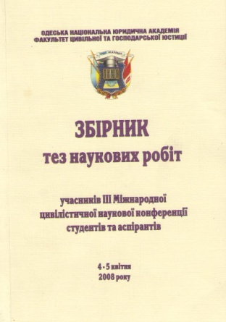

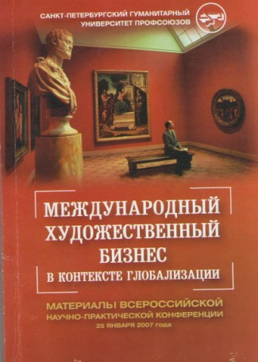

Публікації
Рік | Назва роботи
2006 | Історія права на власне зображення // Держава і право. Випуск 32
2006 | Умови здійснення реалізації права суб’єкта на зображення // Молодь у юридичній науці
2006 | Правовий захист особистих немайнових прав // Збірник тез наукових робіт учасників I Всеукраїнської цивілістичної наукової конференції. м.Одеса
2007 | Приватний характер права на власне зображення Збірник тез наукових робіт учасників II Всеукраїнської цивілістичної наукової конференції. м.Одеса
2008 | Право на зображення в релігії // Збірник тез наукових робіт учасників III Всеукраїнської цивілістичної наукової конференції. м.Одеса
2007 | Соотношение охраны интересов автора и лица, изображеного в произведении изобразительного искуства // Международний художественный бизнес в контексте глобализации
2012 | Навчальна юридична консультація Рівненського державного аграрного коледжу // Нове життя
2013 | Третейські суди: проблеми та перспективи розвитку в Україні// науковий керівник роботи учениці 11 класу Рівненського економіко-правового ліцею Лазарчук Катерини Вікторівни (Рівненська МАН)
2013 | Поради консультанта // Нове життя

